Slide 1

Lendas da Tropa
Os Lanternas Verdes Favoritos da DC Comics
Por Ricardo Duplat

Slide 2
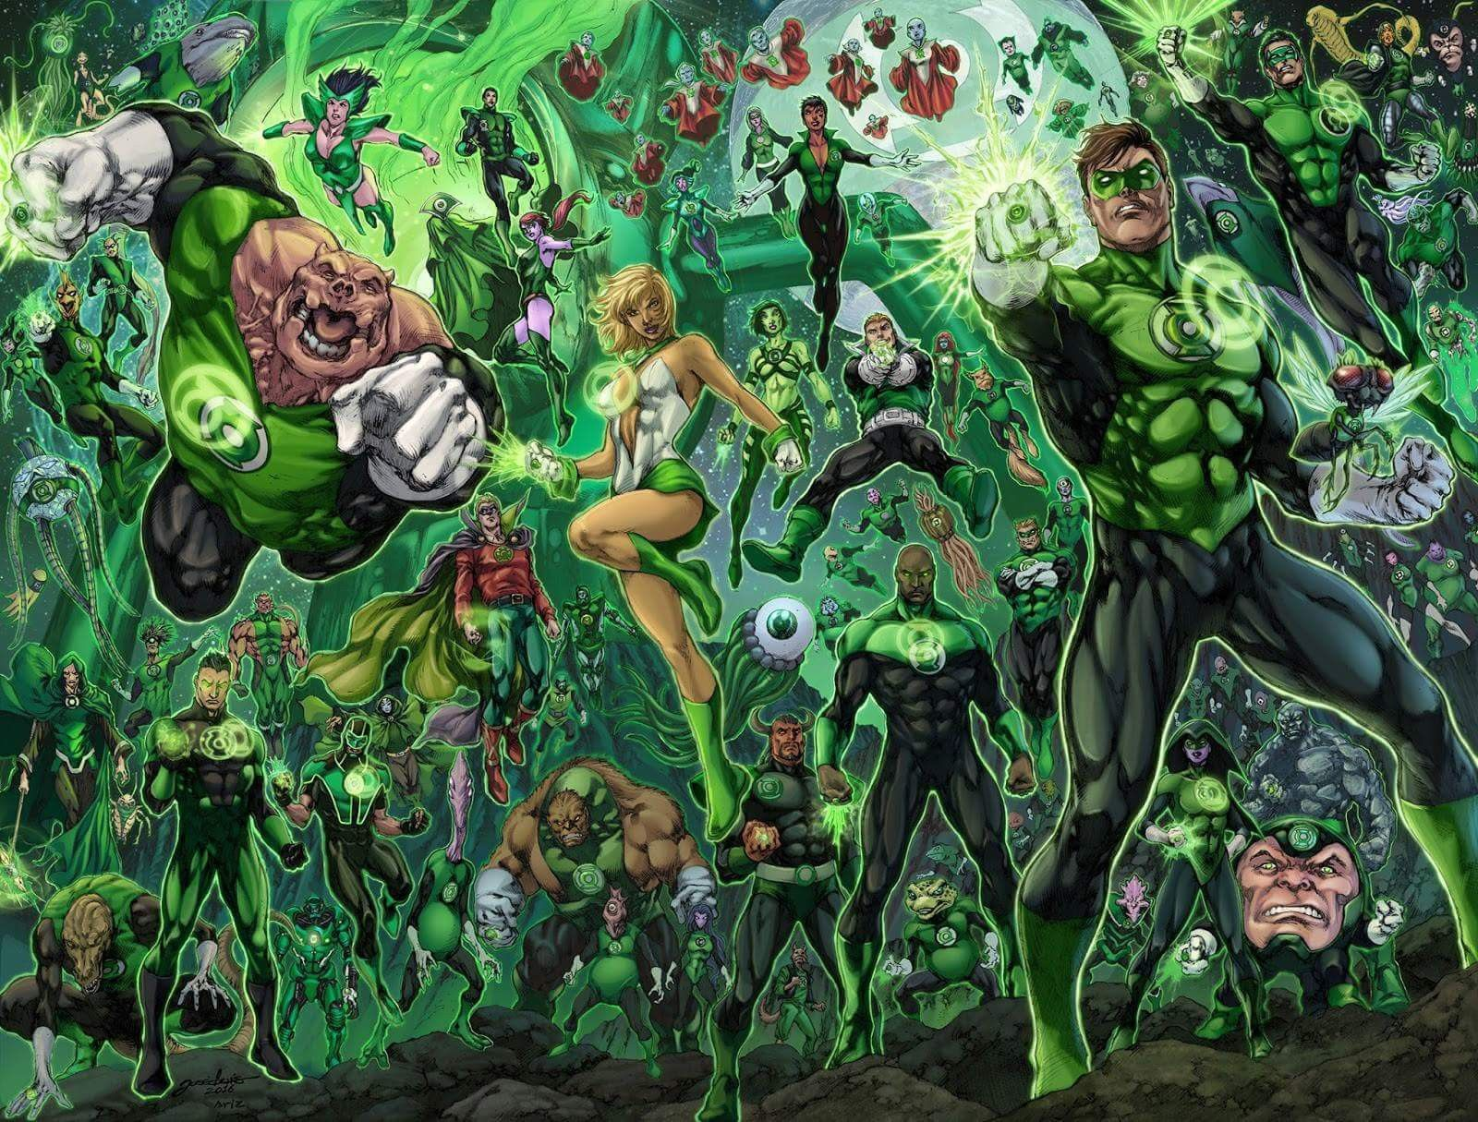
Tropa dos Lanternas Verdes
A Tropa dos Lanternas Verdes é uma organização intergaláctica de defensores da paz e da justiça, operando no vasto universo da DC Comics. Cada membro da Tropa é selecionado por sua capacidade de superar o medo e é equipado com um anel de poder, uma das armas mais formidáveis do cosmos, que permite ao usuário criar construções de luz sólida através da força de vontade. Fundada pelos Guardiões do Universo, uma raça antiga e extremamente inteligente de Oa, a Tropa dos Lanternas Verdes é encarregada de patrulhar os 3600 setores do universo, garantindo que a ordem seja mantida e que a injustiça seja combatida onde quer que surja.
Os Lanternas Verdes são escolhidos de diversas espécies e planetas, formando uma força diversificada e multifacetada que reflete a variedade do próprio universo. Entre seus membros mais notáveis estão heróis da Terra como Hal Jordan, John Stewart, Guy Gardner, e Kyle Rayner, além de figuras extraordinárias de outros mundos como Kilowog e Arisia. A Tropa dos Lanternas Verdes não é apenas uma força de combate; é um símbolo de esperança e coragem, inspirando incontáveis civilizações a resistir à tirania e ao medo. Em sua missão incessante de proteger o universo, os Lanternas Verdes enfrentam ameaças de todos os tipos, desde invasões alienígenas até conspirações internas, sempre confiando na força de sua vontade e na luz verde que ela projeta.

Slide 3
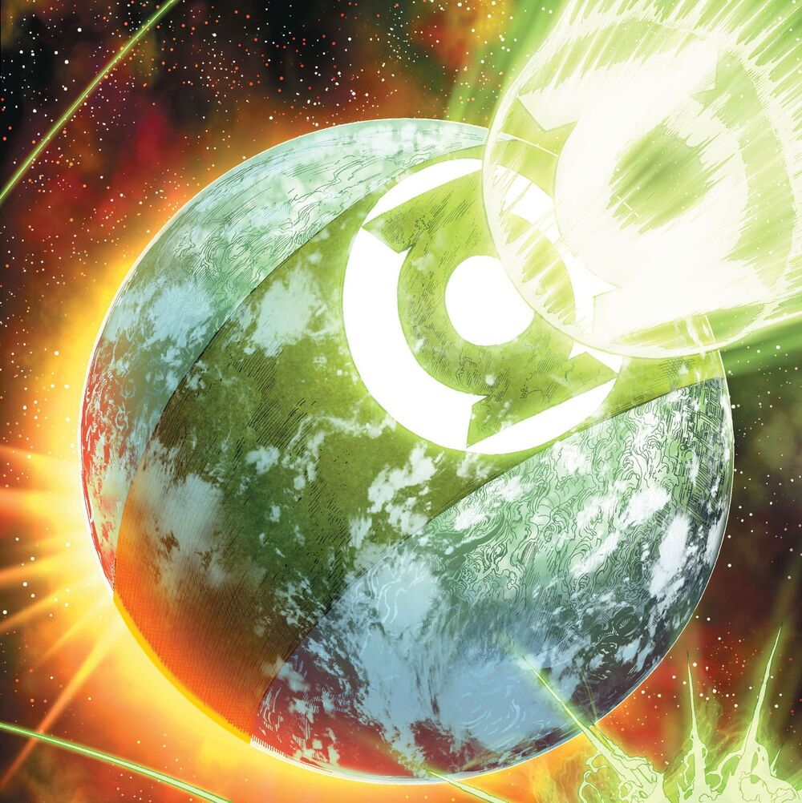
1. MOGO
Resumo:
Mogo é um planeta senciente que faz parte da Tropa dos Lanternas Verdes. Diferente de outros Lanternas Verdes, Mogo não é um indivíduo, mas um planeta inteiro com consciência e a habilidade de usar o poder do anel de Lanterna Verde. Mogo é essencial para a Tropa, ajudando a guiar os anéis de poder para novos recrutas.
Curiosidade:
Mogo é tão importante que em várias histórias, inimigos da Tropa tentaram destruir ou corromper Mogo para enfraquecer os Lanternas Verdes, já que ele desempenha um papel crucial na seleção e orientação dos novos membros da Tropa.

Slide 4
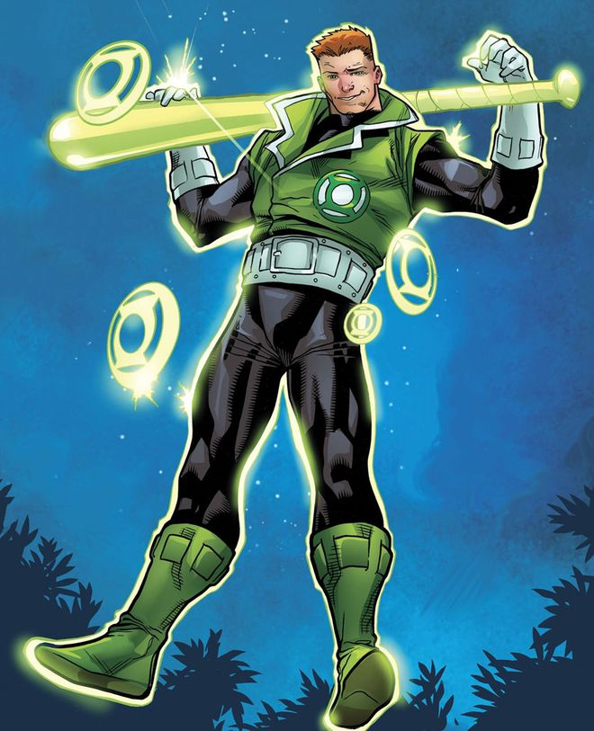
1. Guy Gardner
Resumo:
Guy Gardner é um dos mais famosos e controversos Lanternas Verdes da Terra. Conhecido por sua atitude rebelde e temperamento explosivo, ele frequentemente entra em conflito com seus colegas. Apesar de seu comportamento abrasivo, Gardner é um Lanterna Verde incrivelmente competente e valente.
Curiosidade:
Guy Gardner já foi considerado inapto para ser Lanterna Verde antes de Hal Jordan, mas após um acidente que incapacitou o Lanterna Verde anterior, ele finalmente recebeu o anel. Em outra ocasião, Gardner também já empunhou o anel amarelo de Sinestro.

Slide 5
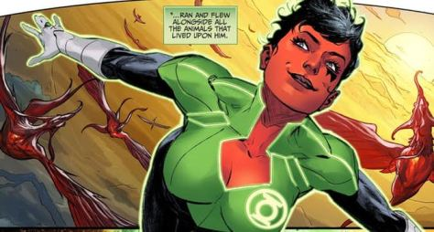
1. Soranik Natu
Resumo:
Soranik Natu é uma talentosa cirurgiã do planeta Korugar e filha do ex-Lanterna Verde Sinestro. Inicialmente relutante em aceitar o anel de Lanterna Verde devido à má reputação de seu pai, ela eventualmente abraça seu papel e se torna uma das Lanternas mais respeitadas.
Curiosidade:
Soranik Natu descobre sua conexão com Sinestro mais tarde em sua carreira como Lanterna Verde, o que adiciona um nível de complexidade a suas ações e decisões, especialmente quando confrontada com os feitos de seu pai.

Slide 6
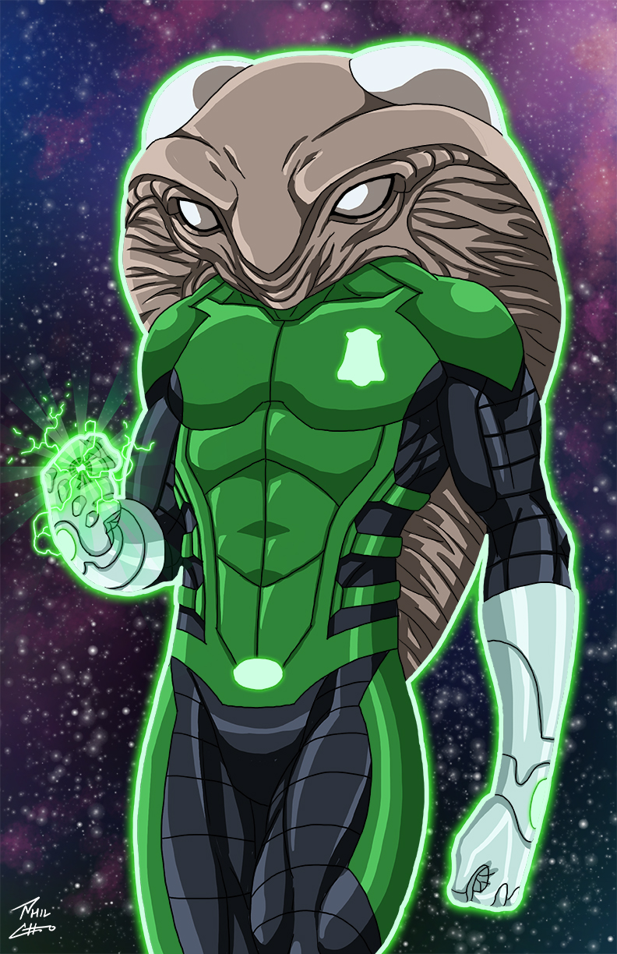
1. Rot Lop Fan
Resumo:
Rot Lop Fan é um Lanterna Verde único que vem de uma raça alienígena que não possui o sentido da visão e vive em completa escuridão. Ao invés de usar o tradicional juramento dos Lanternas Verdes, Rot Lop Fan usa uma versão adaptada para sua percepção de som e escuridão.
Curiosidade:
Por não entender o conceito de cor, Rot Lop Fan substitui "verde" e "luz" por "som" em seu juramento, criando uma adaptação culturalmente significativa que mostra a flexibilidade da Tropa dos Lanternas Verdes em acomodar diversas espécies.

Slide 7
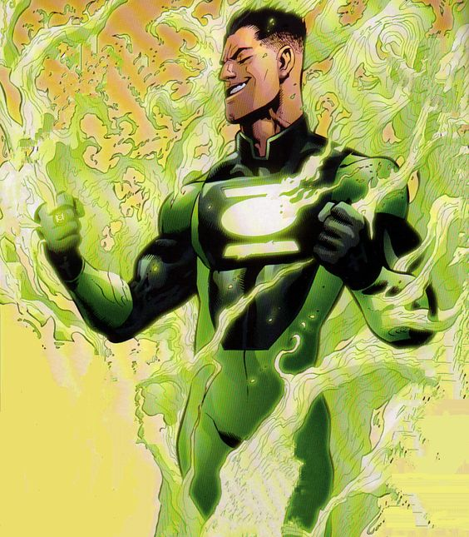
1. Sodam Yat
Resumo:
Sodam Yat é um Daxamita, uma raça semelhante aos kryptonianos, o que lhe concede poderes extraordinários quando exposto a um sol amarelo. Além de ser um Lanterna Verde, ele também se torna o hospedeiro da entidade Ion, ampliando ainda mais suas habilidades.
Curiosidade:
Sodam Yat é considerado o Lanterna Verde mais poderoso de todos os tempos devido à combinação de seus poderes Daxamitas e o poder de Ion. Em uma linha do tempo alternativa, ele se torna um herói lendário conhecido como o "Último Lanterna".

Slide 8
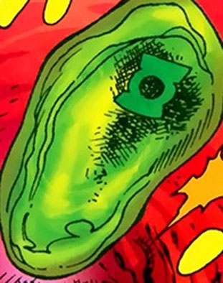
1. Leezle Pon
Resumo:
Leezle Pon é uma inteligência microbiana que pertence à Tropa dos Lanternas Verdes. Ele é uma entidade microscópica e é um dos membros mais incomuns da Tropa, capaz de infectar e controlar organismos maiores para cumprir suas missões.
Curiosidade:
Leezle Pon foi crucial em várias missões devido à sua habilidade de infiltrar-se em lugares que outros Lanternas não conseguiriam, demonstrando que até mesmo as formas de vida mais inesperadas podem ser heróis poderosos.

Slide 9
Referências
ChatGPT
(https://chat.openai.com/chat)
Pinterest
(https://br.pinterest.com)
Google Images
(https://images.google.com/)
My Color Space
(https://mycolor.space/)

Slide 10


